Slide 1

Lifestyle: Impact van slaap op de gezondheid.
Zeker niet slaapverwekkend!
Periode 3, week 1

Slide 2
Leerdoelen
Je begrijpt het belang van impact van slaap op de gezondheid.
Je weet wat de richtlijnen zijn op het gebied van slaap.
Je kunt de verschillende fases van slaap benoemen.
Je kunt de toelichten hoe slaap in het lichaam werkt. Welke hormonen zijn betrokken en de rol van de biologische klok toelichten.
Je kunt benoemen wat de relatie is tussen slaap en voeding en beweging.
Je weet wat de do’s en don’ts zijn voor een goede nachtrust.
Je bent bekend welke hulpmiddelen er zijn om slaap in beeld te brengen en om in slaap te komen.

Slide 3
Begrippen lifestyle
Begrip | Toelichting
Anatomie & fysiologie | Je kunt de bouw, de functies, werking en eigenschappen van onderstaande stelsels benoemen; Bloedvatenstelsel: Delen van het bloedvatenstelsel kunnen noemen en de stroomrichting van het bloed daarin kunnen aangeven. In de verschillende delen van het bloedvatenstelsel het zuurstofgehalte aan kunnen geven. Drie typen bloedvaten kunnen noemen met hun kenmerken en functies. Delen van het hart kunnen noemen met hun kenmerken en functies. De werking van het hart kunnen beschrijven Ademhalingsstelsel Je kunt uitleggen hoe het ademhalingsstelsel werkt Je kunt de verschillende onderdelen van het ademhalingsstelsel benoemen. Je weet hoe de gasuitwisseling werkt. Beweegapparaat en zenuwstelsel. Je kunt de verschillende onderdelen van het bewegingsapparaat benoemen. Je kent het verschil tussen de verschillende spierweefsels Je kunt de verschillende onderdelen van het zenuwstelstel benoemen met de functie. Je kent de functie van de verschillende zenuwcellen toelichten.
Pathologie/ziekteleer | Je kunt toelichten wat het begrip pathologie omvat. Je kunt uitleggen wat homeostase is. Je kunt de verbinding leggen naar anatomie en fysiologie. Je weet wat welvaartziektes zijn en kunt toelichten hoe homestase wordt verstoord door een ongezonde leefstijl
Voedingsleer in de praktijk | Korte terugblik op lesstof uit eerdere leerjarenschijf van vijf, koolhydraten, eiwitten, vetten. Vitamines en mineralen. Je kunt een relatie leggen naar producten en weet hoe je met een beperkt budget kunt koken.
Slaap en fysiologische werking in het lichaam | Je begrijpt het belang van impact van slaap op de gezondheid. Je weet wat de richtlijnen zijn op het gebied van slaap. Je kunt de verschillende fases van slaap benoemen. Je kunt de toelichten hoe slaap in het lichaam werken. Welke hormonen zijn betrokken en de rol van de biologische klok toelichten. Je kunt benoemen wat de relatie is tussen slaap en voeding en beweging. Je weet wat de do’s en don’ts zijn voor een goede nachtrust. Je bent bekend welke hulpmiddelen er zijn om slaap in beeld te brengen en om in slaap te komen.
Stress en stressfysiologie | Je kent de oorzaken en gevolgen van stress op de korte en de lange termijn. Je weet wat er fysiologisch in het lichaam gebeurt. Je kan de effecten en de werking uitleggen in het brein. Vanuit de hypothalamus, hypofyse, bijnieren, hypocampus, en de rol van cortisol. Relatie met de prefrontale cortex en de amygdala. Je kunt de relatie leggen tussen effecten van voeding en beweging op stress
Alcohol en drugs | Je begrijpt de effecten van alcohol en drugs op het lichaam (korte en lange termijn). Je weet wat er fysiologisch in het lichaam gebeurt.
Gezondheid, voorlichting en opvoeding (GVO model) | Je kan de volgende modellen uitleggen, toepassen en er voorbeelden van geven; GVO model (intentionele en faciliterende), ASE model
Ondervoeding en ondergewicht Overvoeding en overgewicht | Je kunt uitleggen wat optimale voeding is. Wat het begrippen ondervoeding en overgewicht uitleggen en ziektebeelden ten gevolge van ondervoeding en overgewicht benoemen. Tevens wat er op preventief vlak mogelijk is.

Slide 4

https://www.gids.tv/video/275611/max-masterclass-over-slaap-gemist-bekijk-hier-de-hele-uitzending

Slide 5

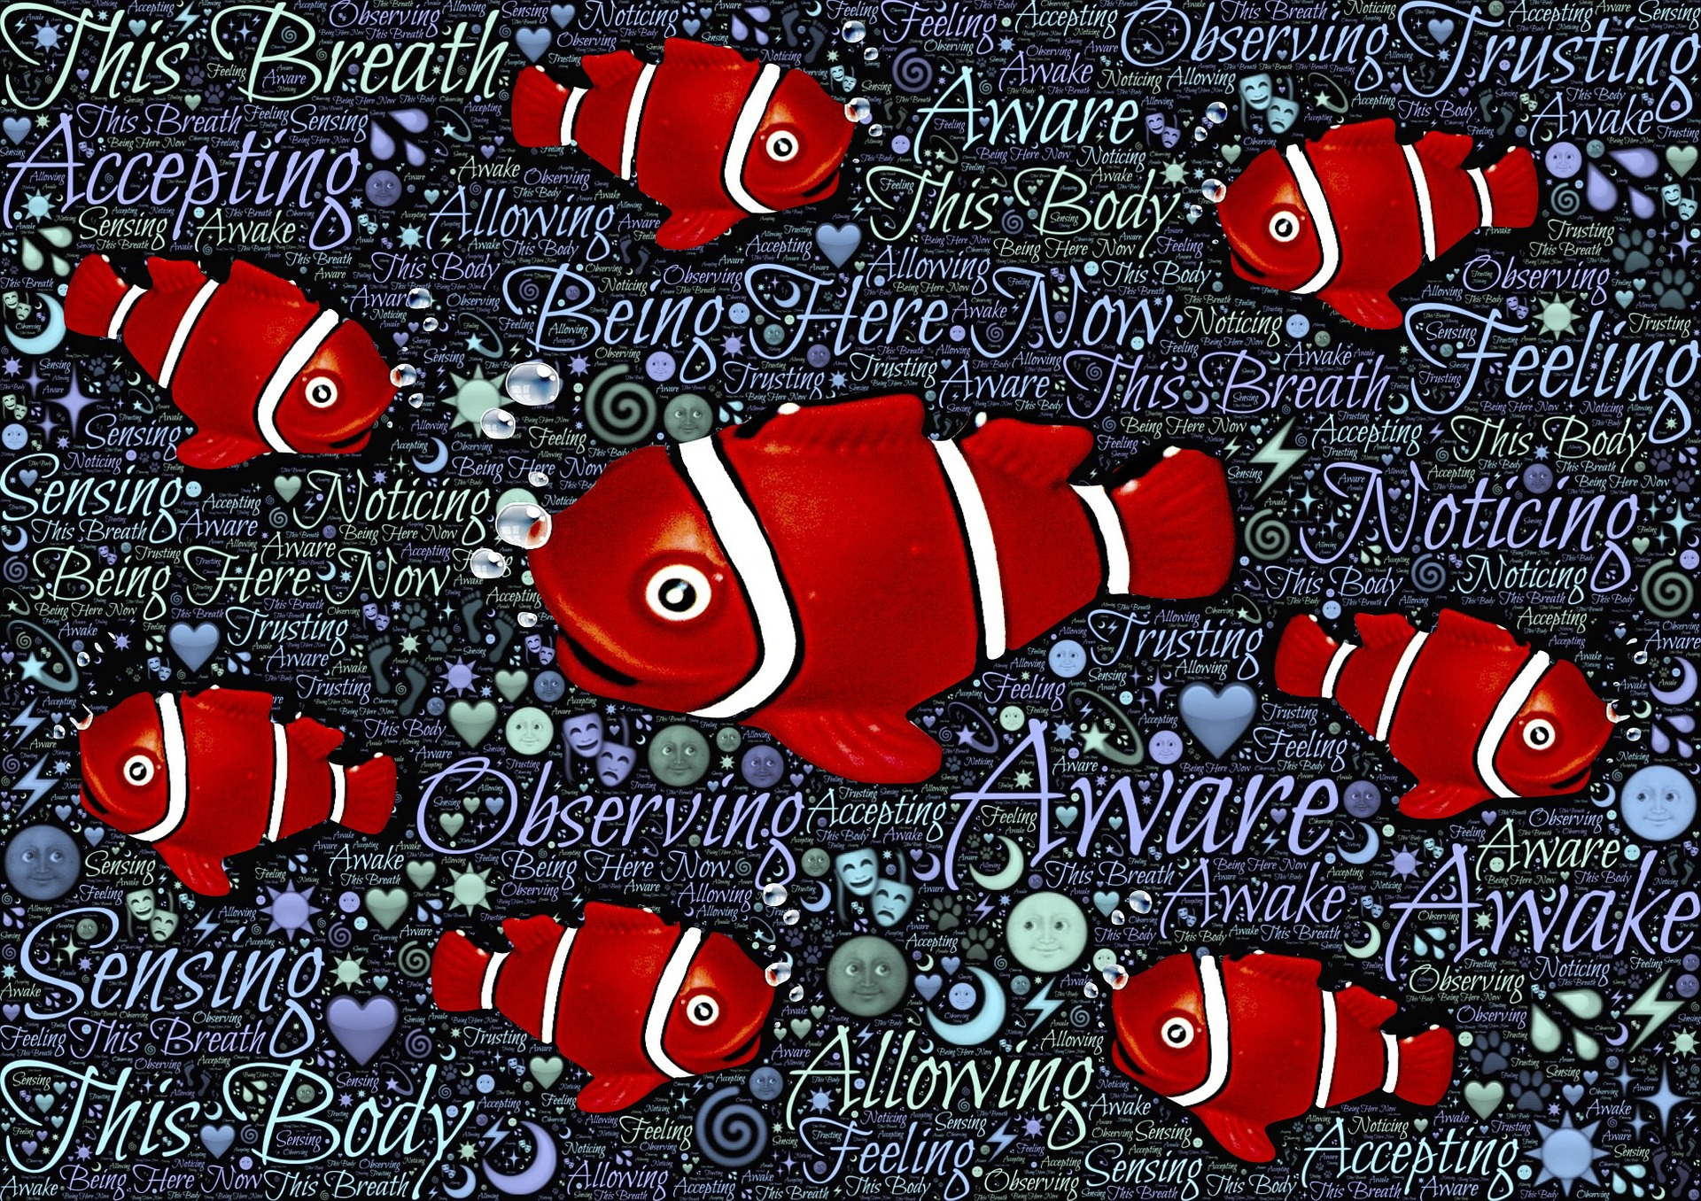
Belang van een goede nachtrust!
Link filmpje Slaap!

Slide 6
Richtlijnen slaapduur
Leeftijd | Aanbevolen slaapduur in uren
1 tot 2 | 11-14
3 tot 5 | 10-13
6 tot 13 | 9-11
14 tot 17 | 8-10
18 tot 25 | 7-9
26 tot 40 | 7-9
41 tot 65 | 7-9
65+ | 7-8
(bron: National Sleep Foundation)

Slide 7
Functies van de slaap?
Rust en nieuwe energie.
Herstel beschadigde (spier)cellen.
Belangrijk voor stemming, geheugen en concentratie.
Ontgiften van de hersenen (diepe slaap).
Optimaal functioneren van je immuunsysteem.
Positief effect op de hormoonstofwisseling. Een slaaptekort kan lijden tot verhoging van cortisol en heeft effect op de verzadigings- en hongerhormonen. Tevens kan een slaaptekort de insulinegevoeligheid verlagen.
Slaaptekort kan darmproblemen veroorzaken.

Slide 8
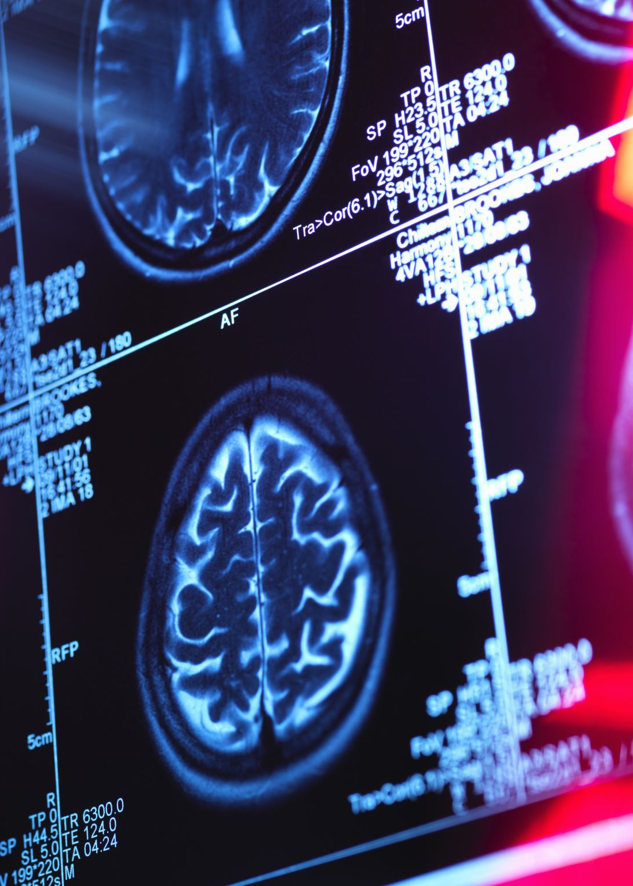
Tekort aan slaap kan dus een behoorlijke impact hebben op je gezondheid!
In relatie tot het ontgiften van de hersenen is er vanuit onderzoeken een relatie gevonden met Alzheimer
Depressies
Hart- en vaatziekten
Overgewicht in relatie tot ontregelen hormonen

Slide 9
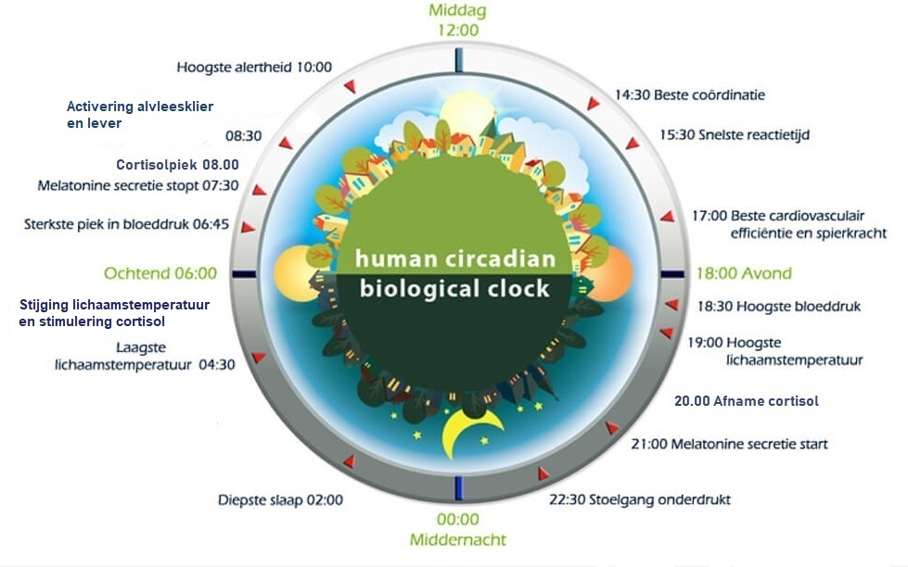
Biologische klok

Slide 10
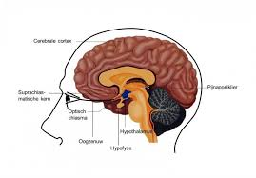
Hoe werkt slaap?
De biologische klok bepaalt je 24-uurs slaap-waakritme (circadiaan ritme)
Dit is een aangeboren mechanisme.
Onze biologische klok bestaat uit cellen die onderdeel zijn van de hypothalamus in de hersenen.
Speciale zenuwcellen in het oog sturen informatie over lichtsterkte door naar de cellen van de biologische klok.
M.b.v. onder andere kunstmatig licht kan de biologische klok worden beïnvloed.
De pijnappelklier reguleert de aanmaak van het slaaphormoon melatonine. Indien het donker wordt, dan start de aanmaak van dit hormoon.

Slide 11
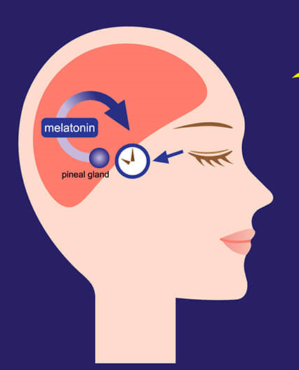
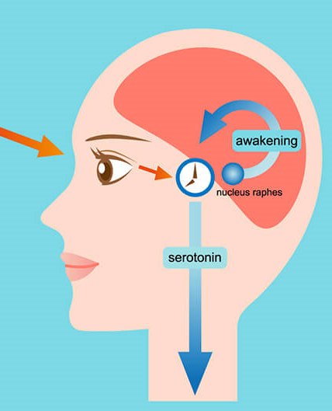
Hoe werkt slaap?
Melatonine is het slaaphormoon.
Serotonine is nodig voor de aanmaak van melatonine.
Serotonine is tevens een gelukshormoon
Melatonine wordt vooral in de nacht aangemaakt.
Serotonine staat onder invloed van daglicht (dag-nachtritme)
Het brein maakt serotonine aan uit tryptofaan. Voeding met bijv. veel tryptofaan: Havermout, volkoren granen, bananen, kiwi, melk en melkproducten pinda’s, kip, chocolade.
Lichaamsbeweging verhoogt het gehalte aan serotonine
Blauw licht verhindert de aanmaak van melatonine
Melatonine
Serotonine
Notes:
Melatonine zorgt ervoor dat je lichaamstemperatuur en ademhaling naar beneden gaan. Je krijgt het signaal/behoefte om naar bed te gaan.
Melatonine gaat omhoog vanaf 20.00 uur en heeft zijn piek om 03.00 uur
Melatonine zorgt ervoor dat je in slaapt en doorslaapt
Serotonine -> wordt overdag aangemaakt onder invloed van daglicht en in de darmen!
Dus naar buiten en bewegen, gezond eten en zo min mogelijk stress zijn hierbij van belang. Daglicht is het startsein van een nieuwe dag.

Slide 12
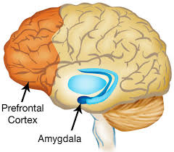
Slaaptekort en de prefrontale cortex, impact op emoties en prestaties.
Prefrontale cortex. Dit gebied is betrokken verschillende o.a. cognitie, doelen stellen, plannen maken, geheugen en het uitvoeren van motorische volgordes. Ook actief bij het nemen van risicovolle beslissingen.
Onderzoek ruimteveer Challenger
Amygdala, vecht en vlucht maar ook lange termijn geheugen, emoties met negatieve lading
Onder invloed van slaapgebrek kan de amygdala sterker reageren. Dit komt doordat de en de pre frontale cortex minder remt op de amygdala. Emoties zijn daardoor heftiger. Mogelijk eerder boos angstig of gefrustreerd.
Prestaties bij slaaptekort

Slide 13
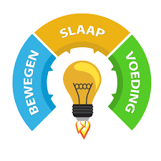
Relaties met voeding en beweging!

Slide 14

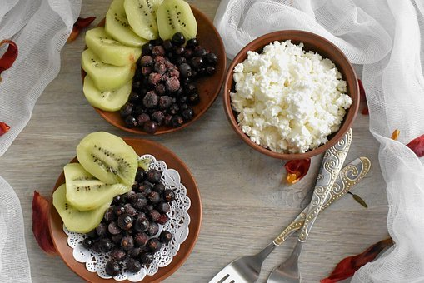
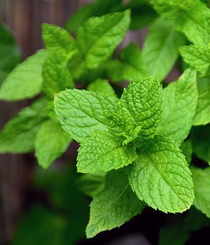
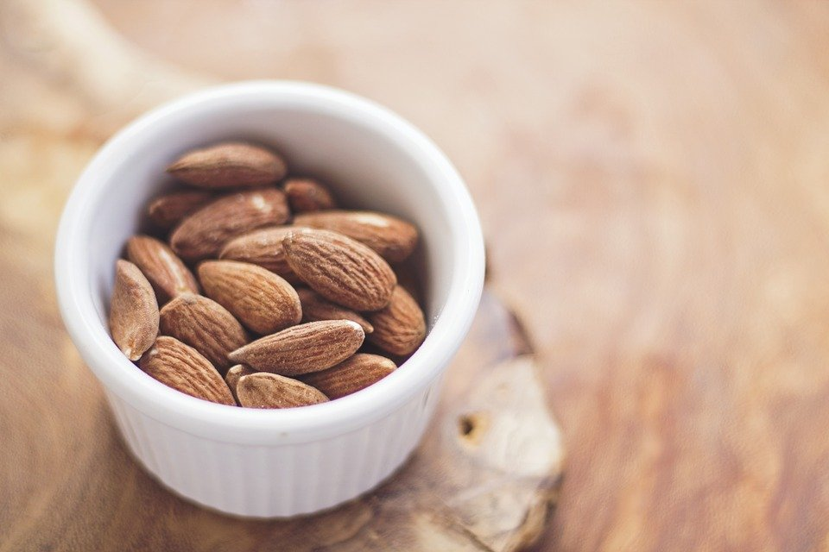

Voeding en slaap
https://youtu.be/KLMLQVL41lA
Eiwitten en herstel
Onderzoek bij fruitvliegen
Antioxidanten t.b.v. vrije radicalen. Zitten in veel verschillende gezonde groenten, fruit, noten en kruiden.
Voeden i.p.v. vullen.
Antioxidanten vangen (teveel) vrije radicalen weg. Indien er teveel vrije radicalen zijn, is er sprake van oxidatieve stress.
Antioxidanten, goede darmbacteriën, immuunsysteem.

Slide 15

Slaap en bewegen
De prefrontale cortex werkt beter door bewegen en kan doordoor de amygdala remmen.

Slide 16
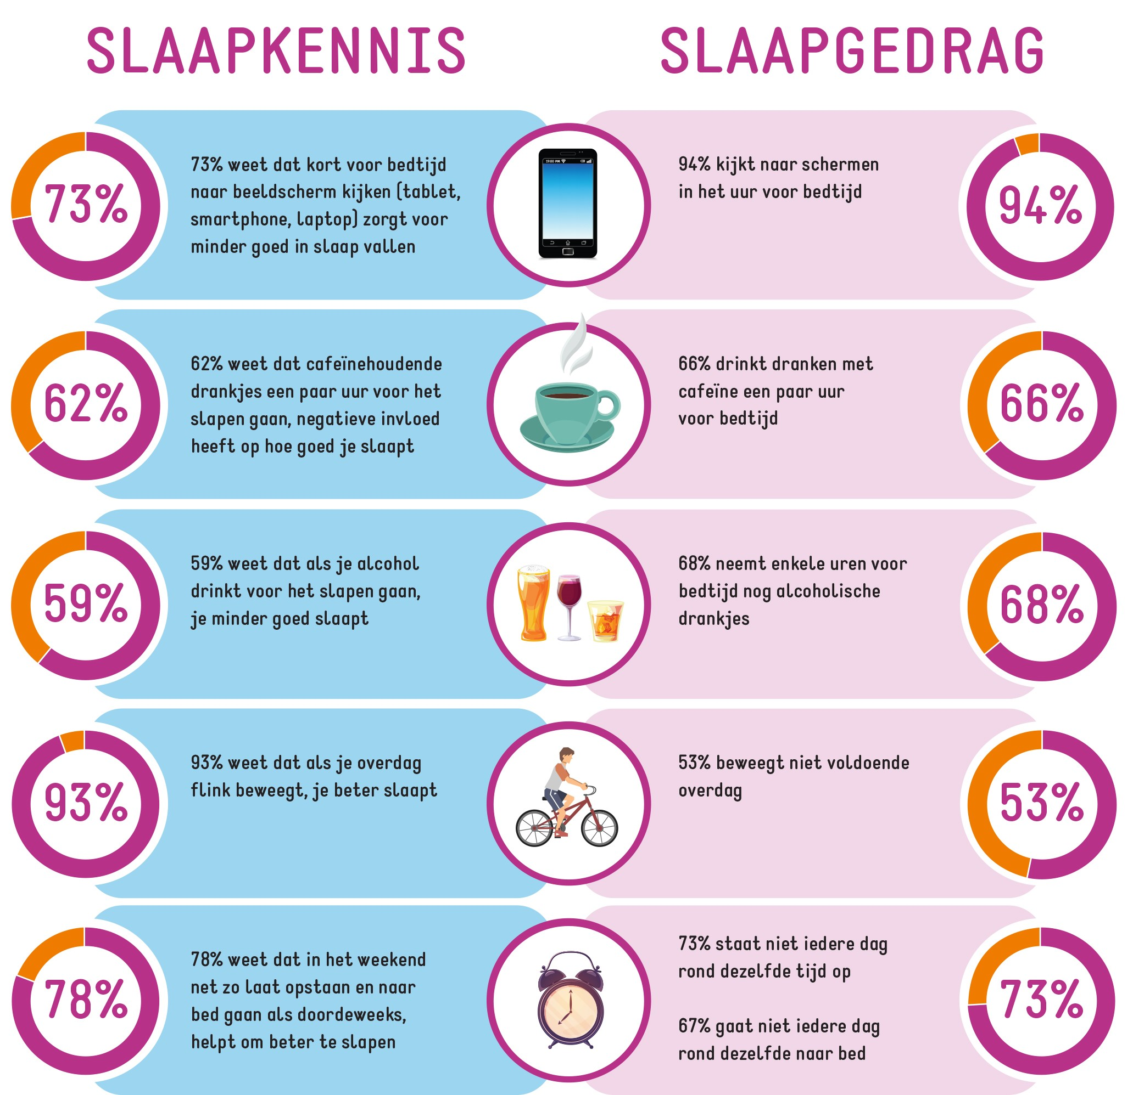

Slide 17

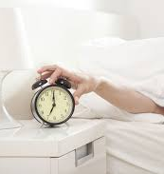
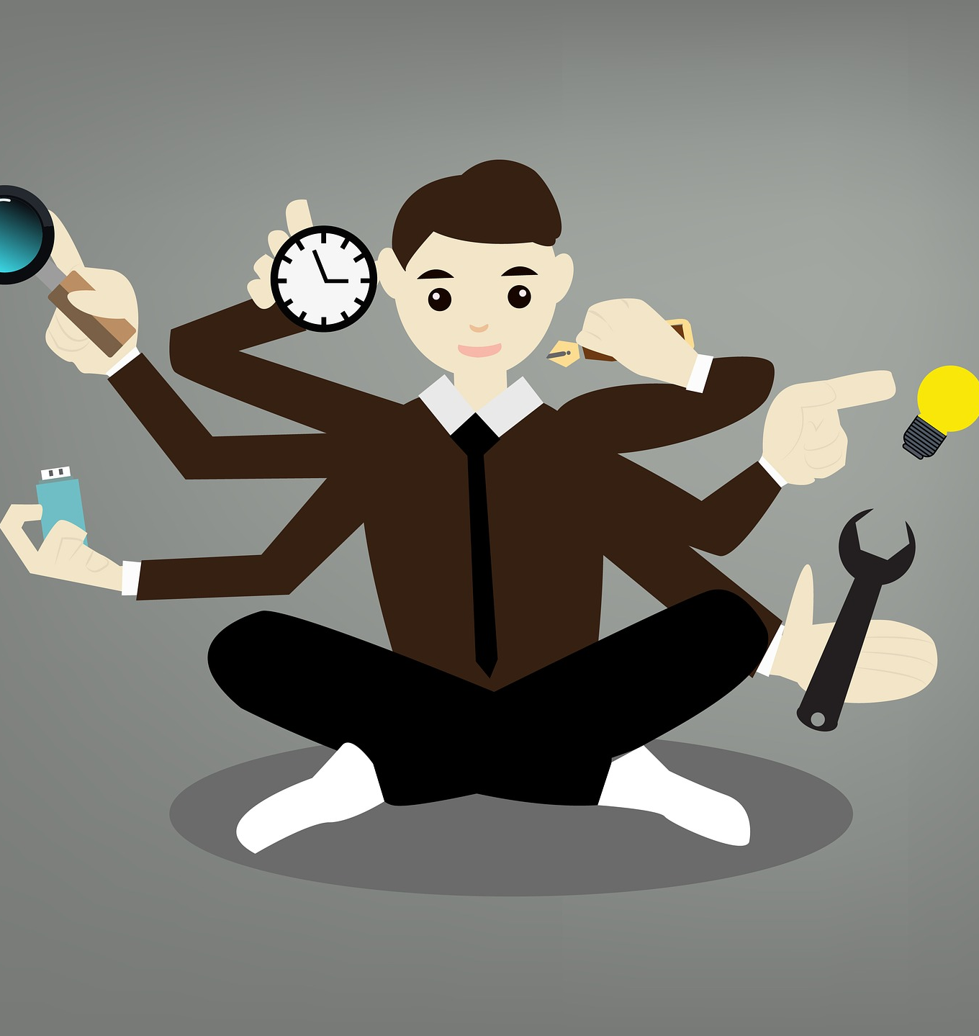
Snoozen is vergelijkbaar voor je brein met multitasken!

Slide 18
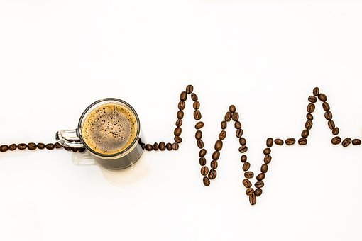
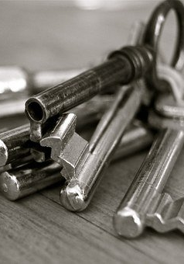
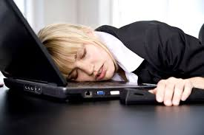
Powernapping!
Maximaal 20 minuten
Om te voorkomen dat je naar de diepe slaap gaat een sleutelbos in de hand, die laat je vallen indien je naar de diepe slaap gaat.
Vooraf aan je powernap een kop koffie dan ben je daarna extra alert. De caffeine werkt pas na 20 minuten

Slide 19

Rustige en donkere slaapkamer die koel is.

Slide 20
Inzicht krijgen in slaap
https://slaapp.nl/slaapdagboek-app

Slide 21
Slaapdagboek
Welke apps kun je vinden?

Slide 22



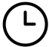


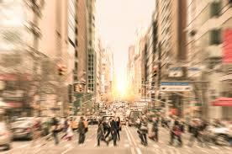
2122_DCV_1_LS Gezondheid in een hectische maatschappij
Leerdoel
Je kunt informatie verzamelen en op waarde schatten.
Je kunt onderscheid maken tussen hoofd- en bijzaken.
Je kunt uitleggen wat een gezonde leefstijl is en wat de impact van stress is op de gezondheid.
Samenwerken
Plaats je product in je portfolio en vraag om feedback.
Bekijk leerproducten van anderen in hun portfolio en geef feedback.
Verbeter je leerproduct en plaats versie 2
Deze opdracht maak je alleen
Inleverdatum 14 maart 2022
Leerproduct
Een artikel over een gezonde leefstijl in een druk leven voor een gezondheidstijdschrift. Dit artikel is bedoeld voor een doelgroep die geïnteresseerd is in een gezonde leefstijl en balans zoeken in een hectische maatschappij. Het is ongeveer een A4’tje groot. In het artikel behandel je:
Wat een gezonde leefstijl volgens de theorie inhoud
Wat het effect is van een stressvol leven is op de gezondheid
Bijeenkomsten
Lifestyle lessen
Projecturen
Bronnen
Behandelde lesstof periode 2
Leerpad
Lees onderzoeken en (betrouwbare) artikelen over het effect van stress op de gezondheid
Zoek informatie op over het schrijven van een artikel.
Schrijf de onderdelen die hierboven gemeld staan uit, denk aan een actieve schrijfstijl.
Begin met een pakkende intro en sluit af met een kleine samenvatting.
Voeg begeleidende afbeeldingen toe en denk aan een bronvermelding.

Slide 23
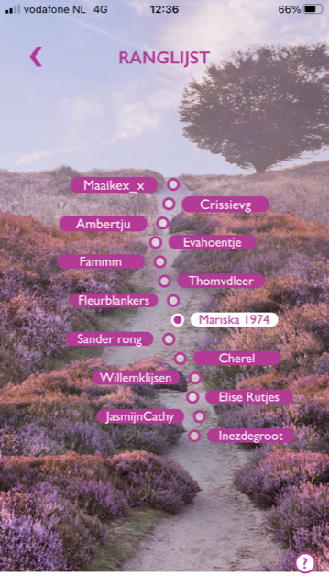
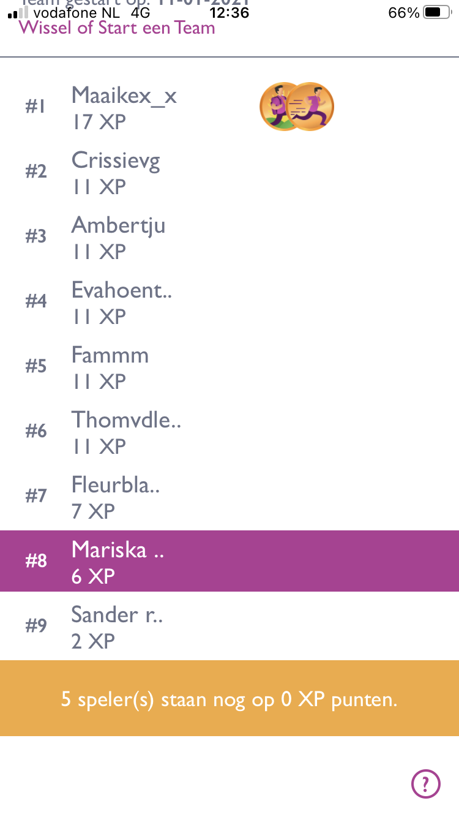
Ommetje voor goede slaap!

